Slide 1
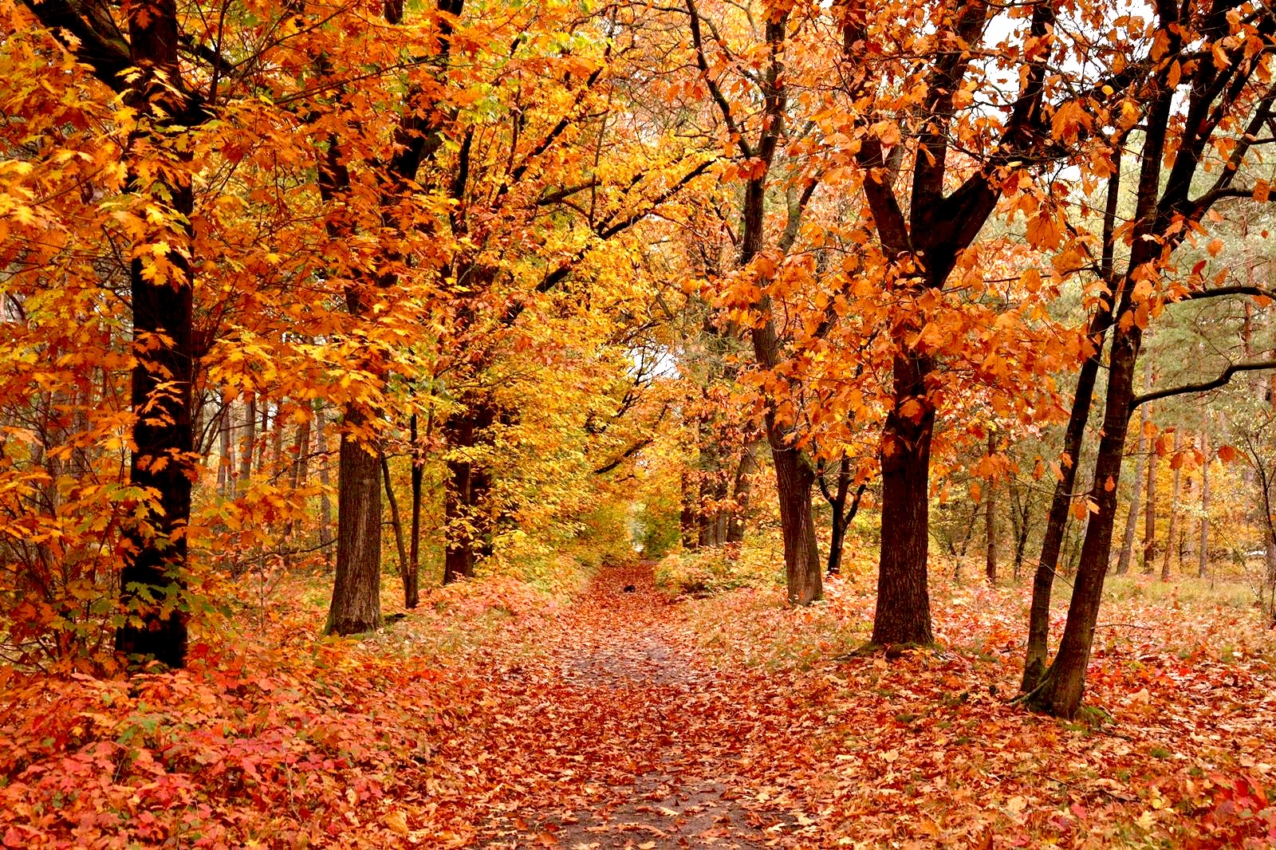
De herfst

Slide 2
De herfst = het najaar

Slide 3
De boom

Slide 4
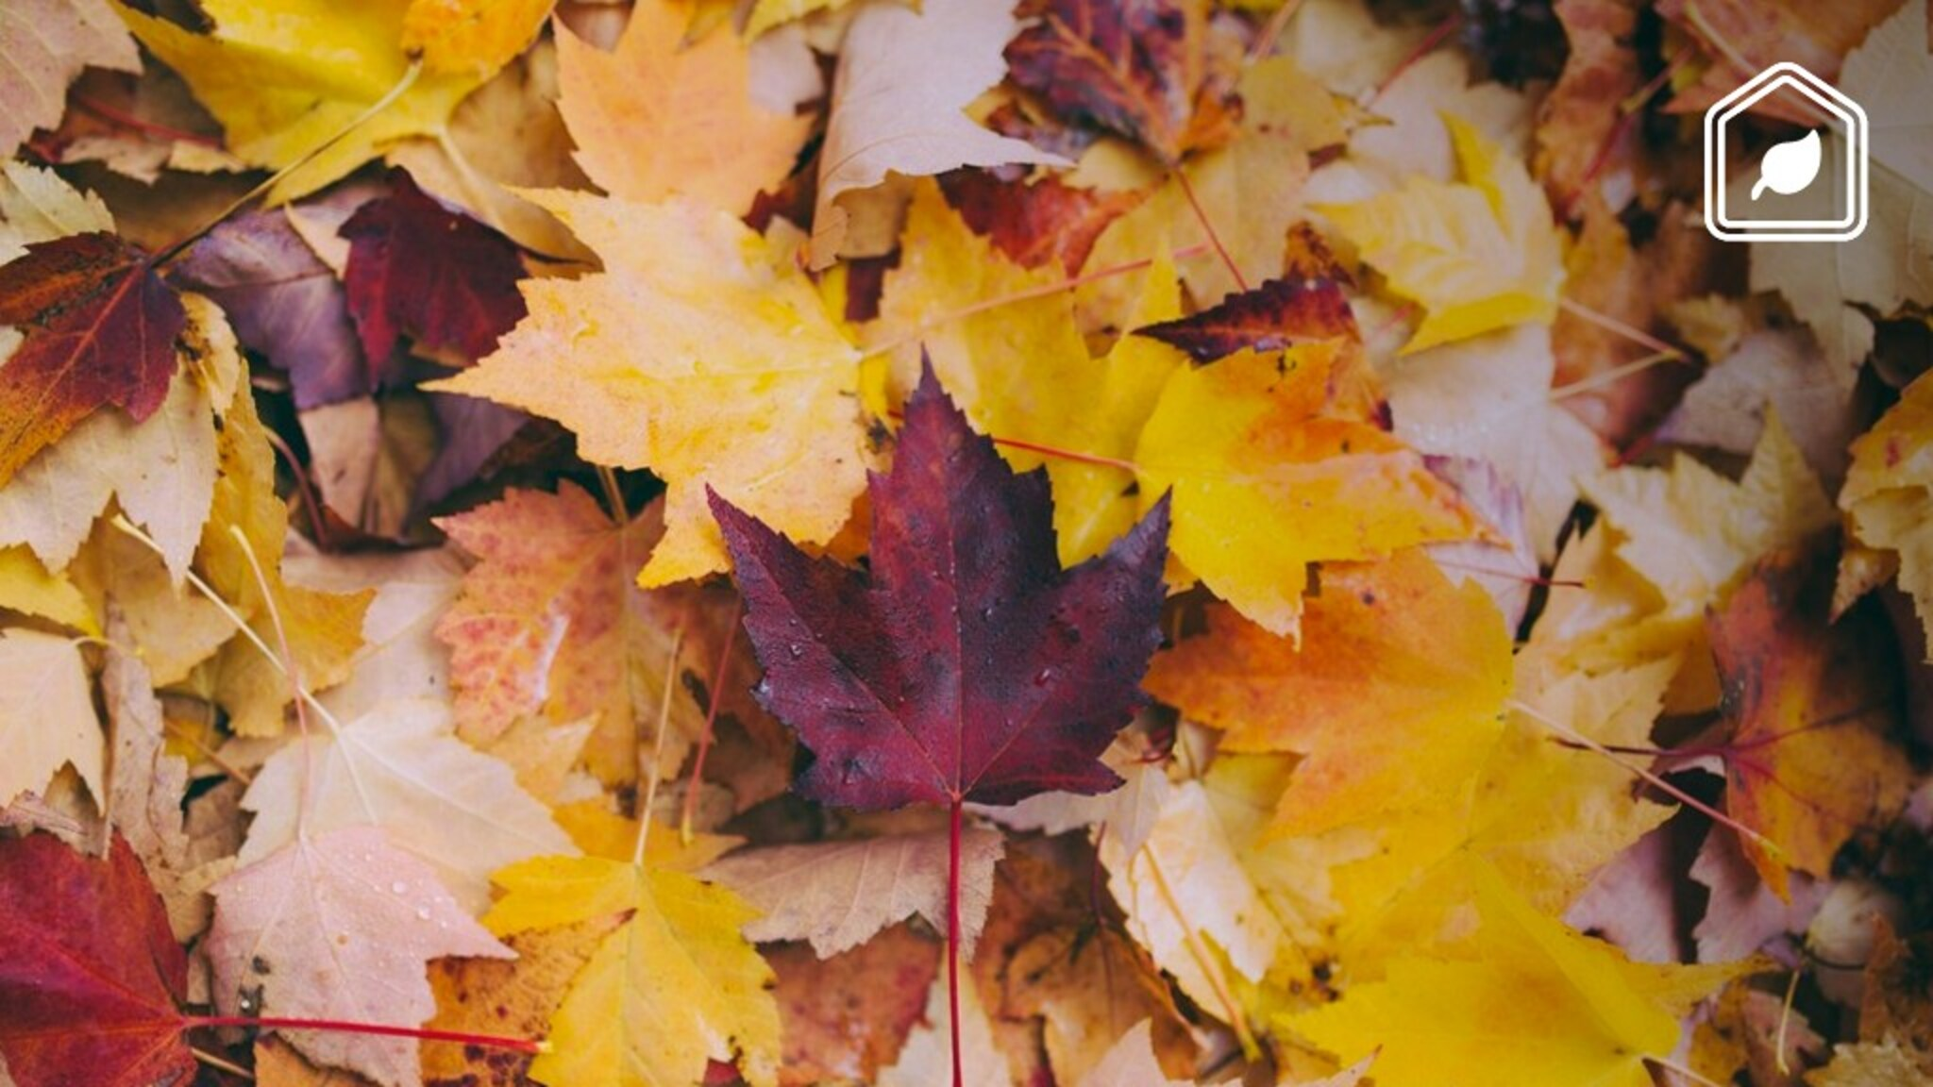
Het blad De bladeren

Slide 5
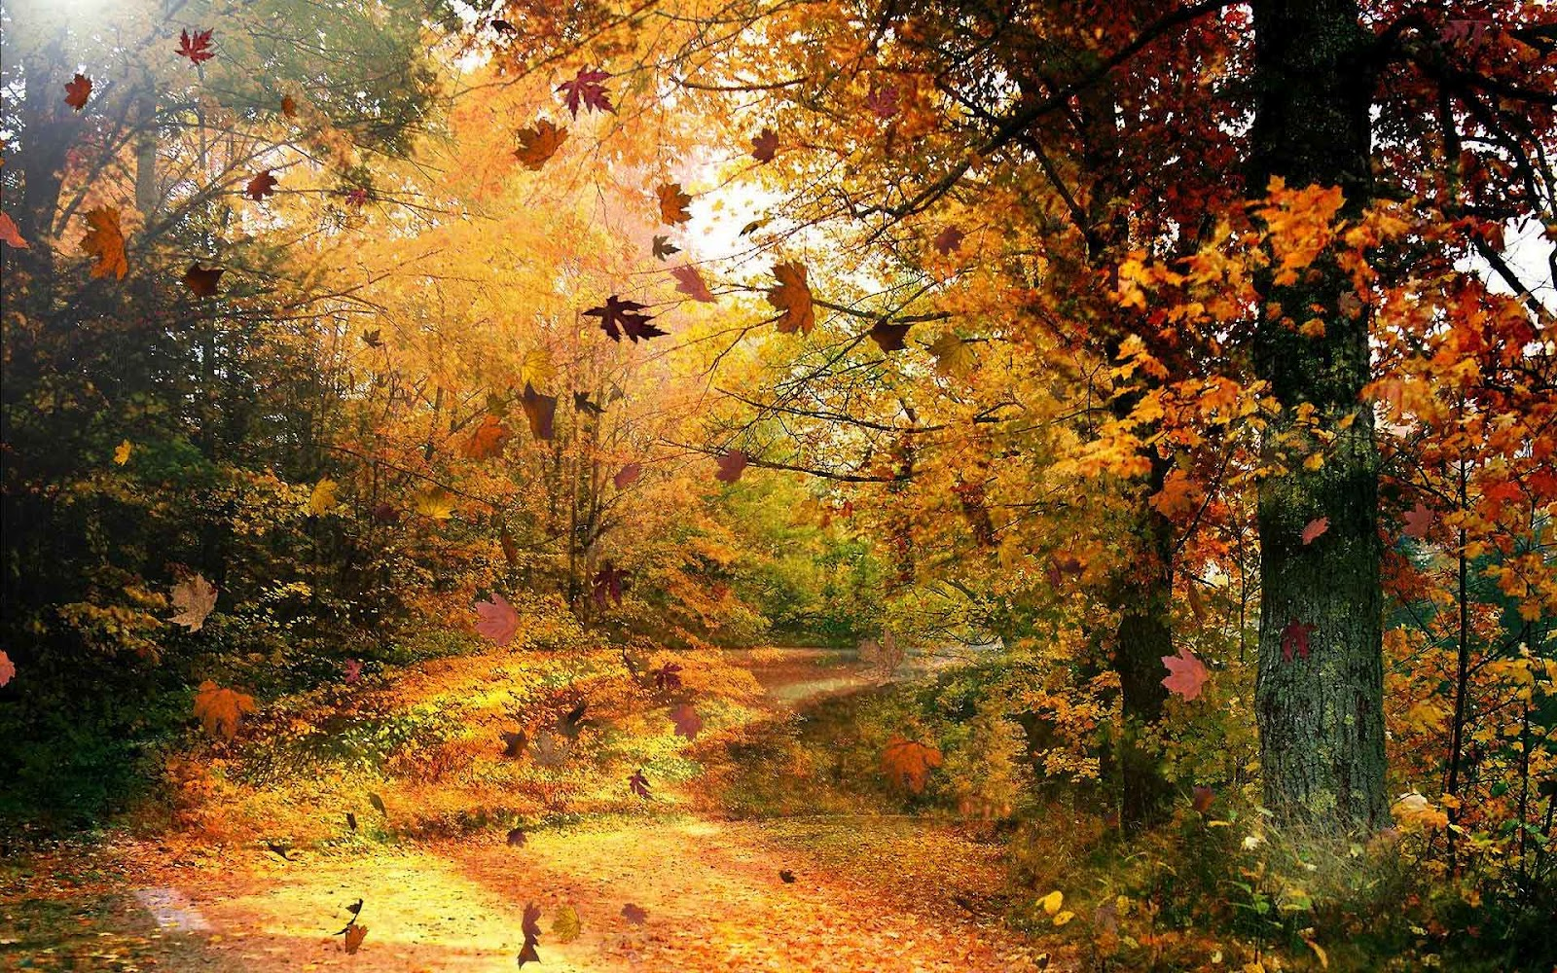
De bladeren vallen

Slide 6
De wind

Slide 7
De storm

Slide 8
Waaien
Het waait.
De wind waait hard

Slide 9
De wolk

Slide 10
De regen
Het regent.
Het regent hard.
Het heeft gisteren geregend.

Slide 11
Het onweer
De bliksem

Slide 12
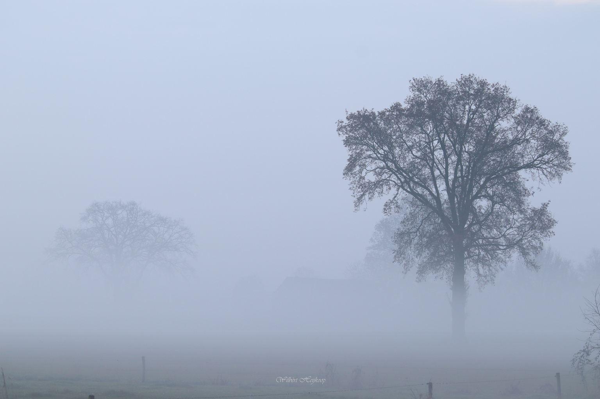
De mist

Slide 13
De paraplu

Slide 14
Kletsnat

Slide 15
De temperatuur
Het is 27 graden

Slide 16
De paddestoel

Slide 17
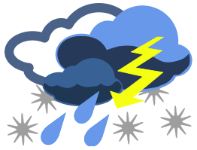
Zinnen maken over het weer
Het is koud
Het waait hard
Het regent
Het is slecht weer
Het is mooi weer
Het is bar en boos

Slide 18
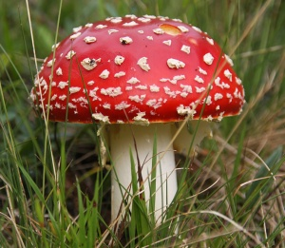
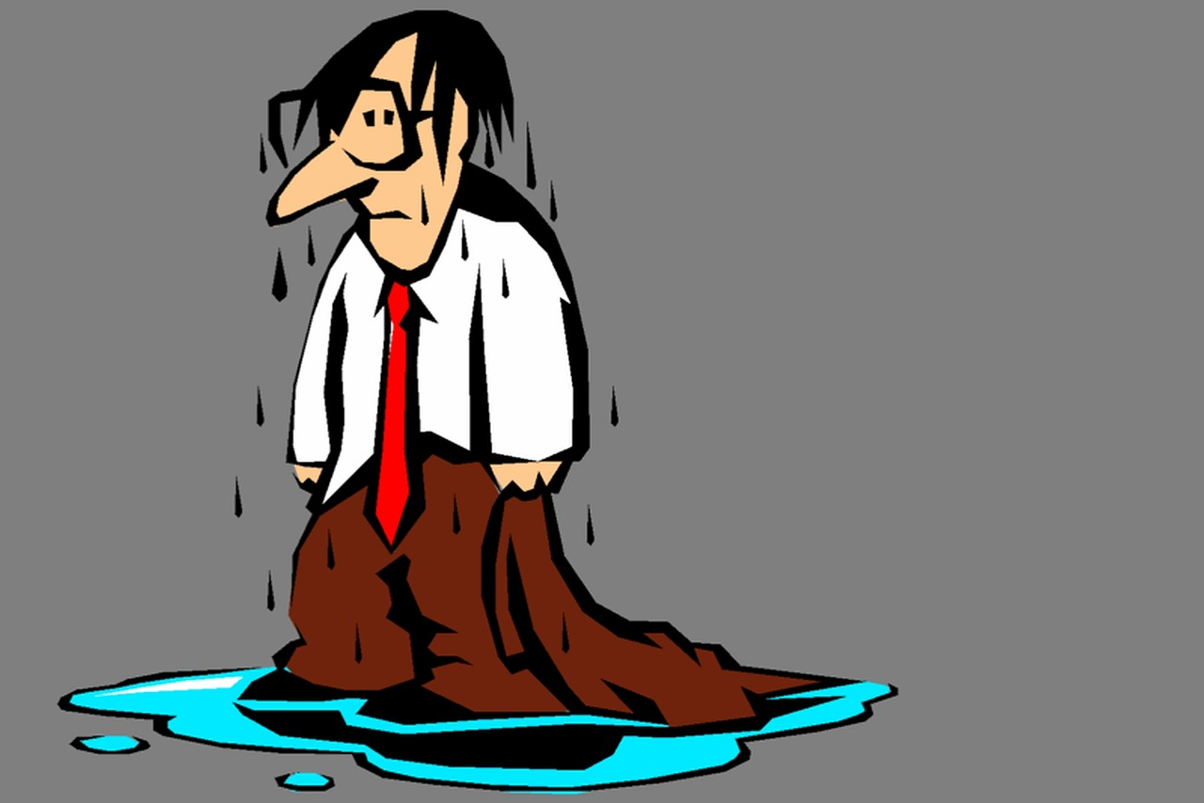
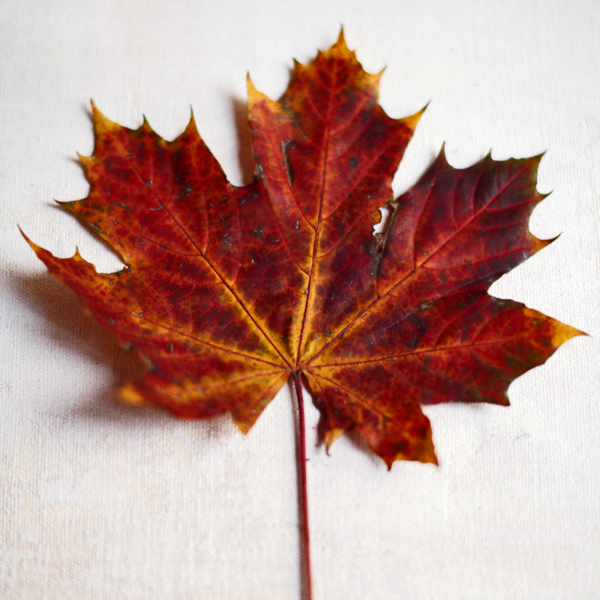
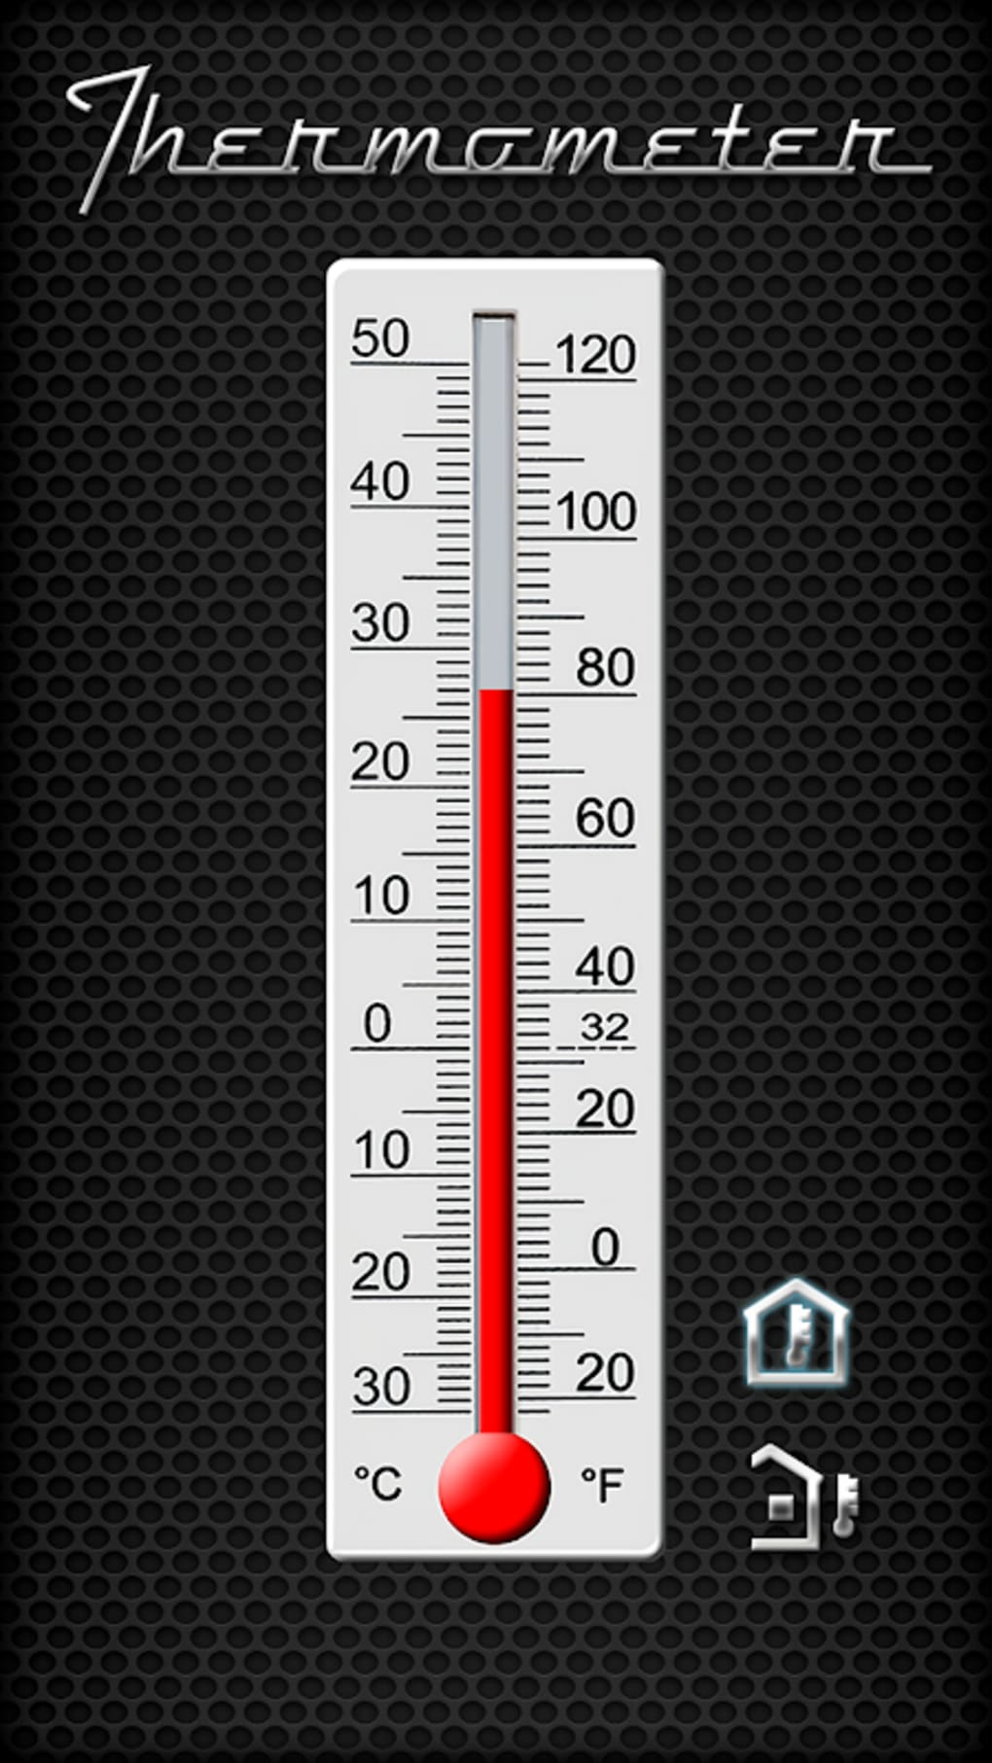
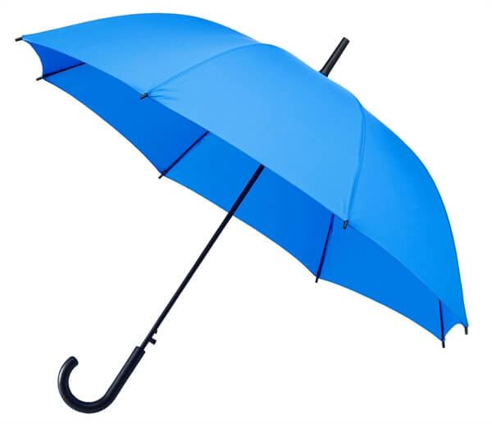
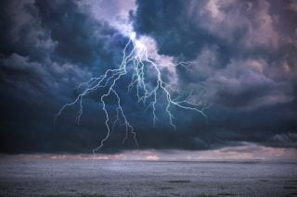
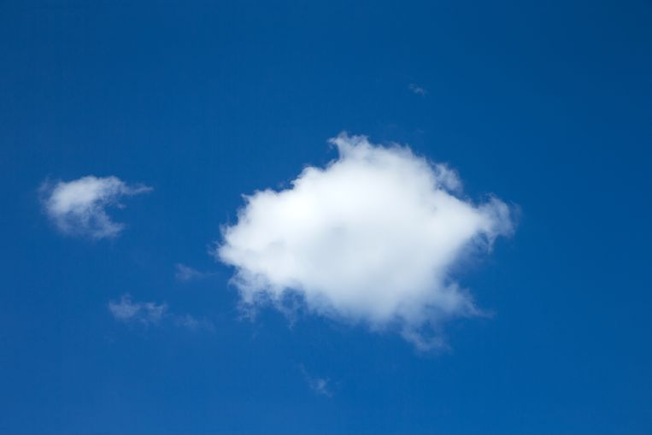

Slide 21
Ieke: Tsega, Shahida
Marja: Hanaa, Necah, Limbania
Henriette: Gor, Safaa, Imad, Selas
Dita: Halom, Bahija, Abdelkarim

